Slide 1
政池先生卒寿おめでとうございます
奥村 健一 (1992年M入学)
岩手医科大学

Slide 2
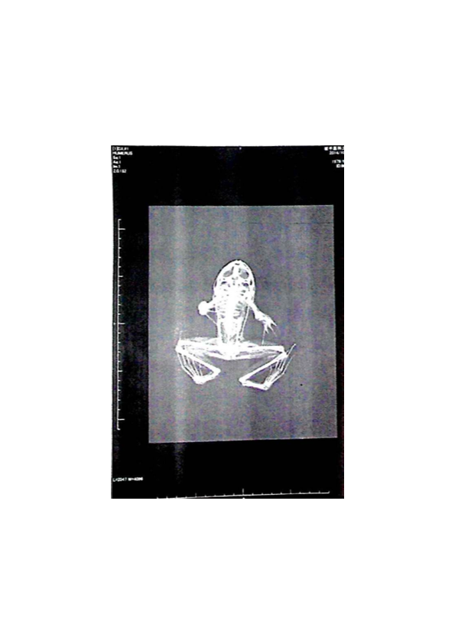
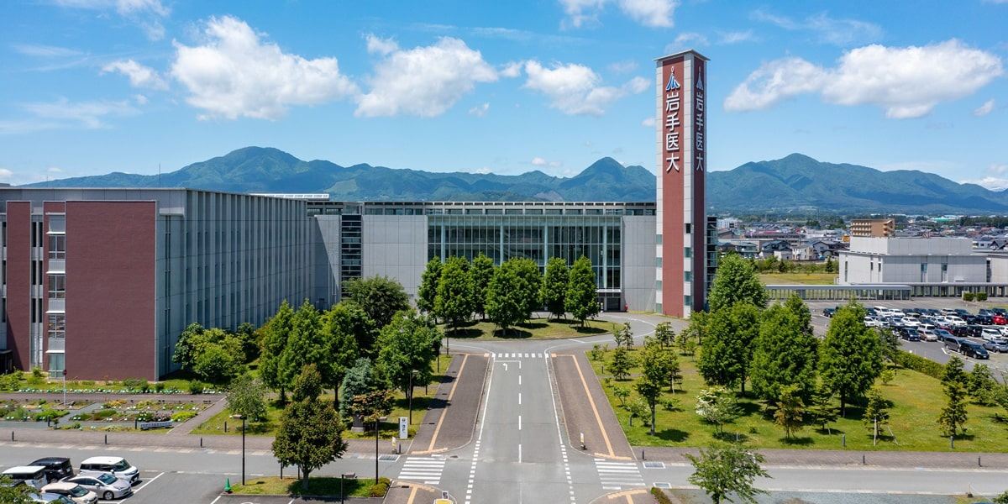
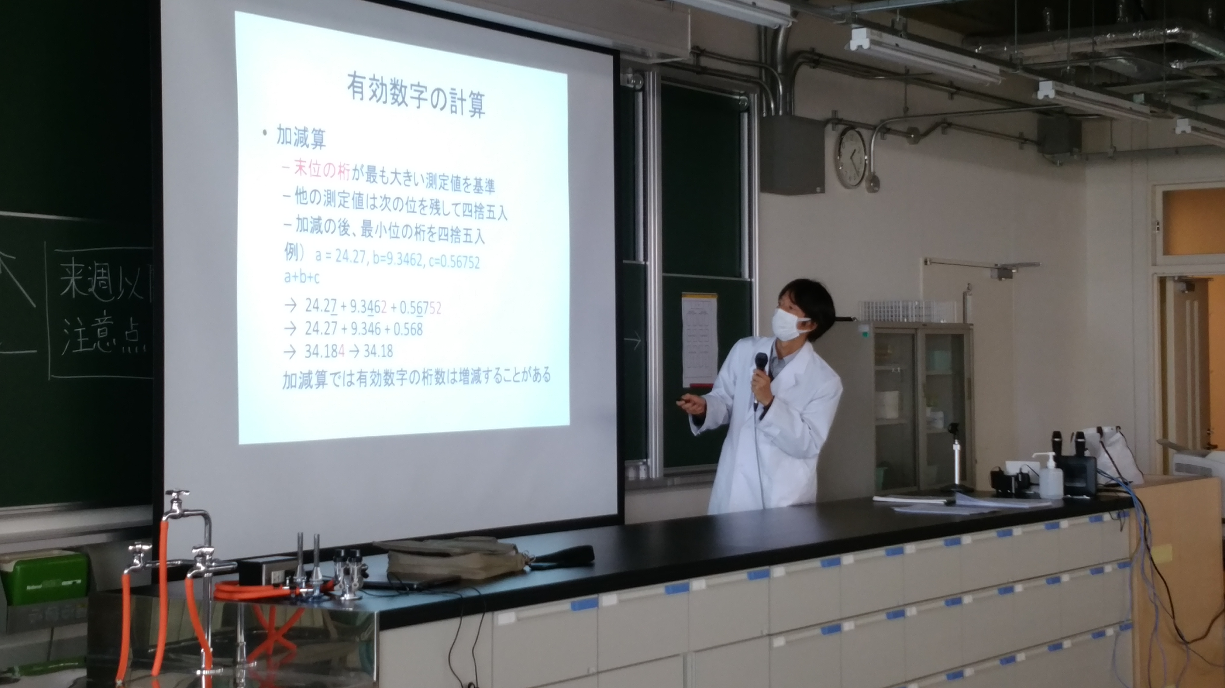
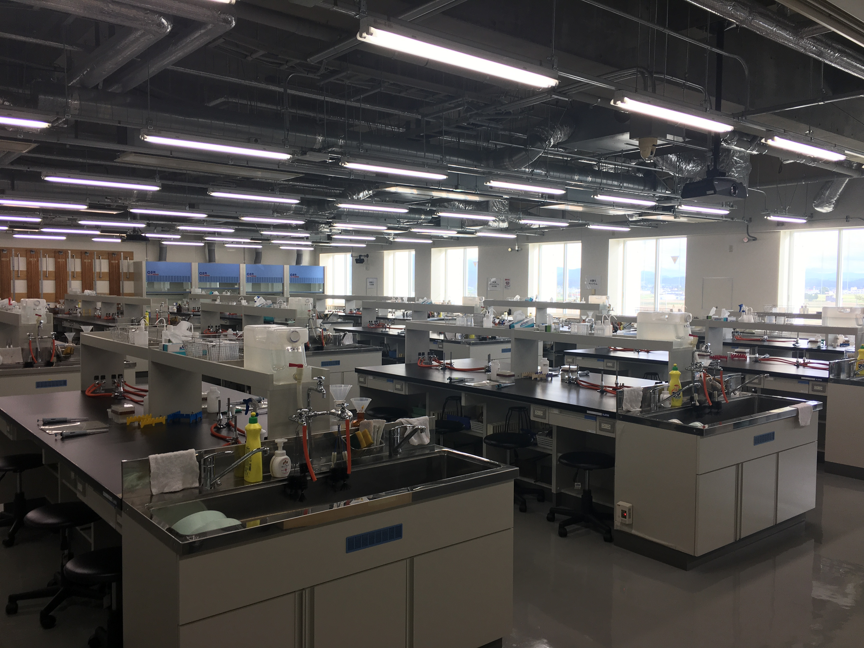
近況報告
2021年4月〜 岩手医科大学教養教育センター准教授 （物理学科長）
医学部、歯学部、薬学部、看護学部の４学部の1年生に教養物理と物理実験を教えています。
実習ではカエルの標本のX線撮影を担当
政池さんには「カエルのへそ」以外はなんでも
研究して良いと言われたのですが…ついに
（今の所、へそは見つかっていません）

Slide 3
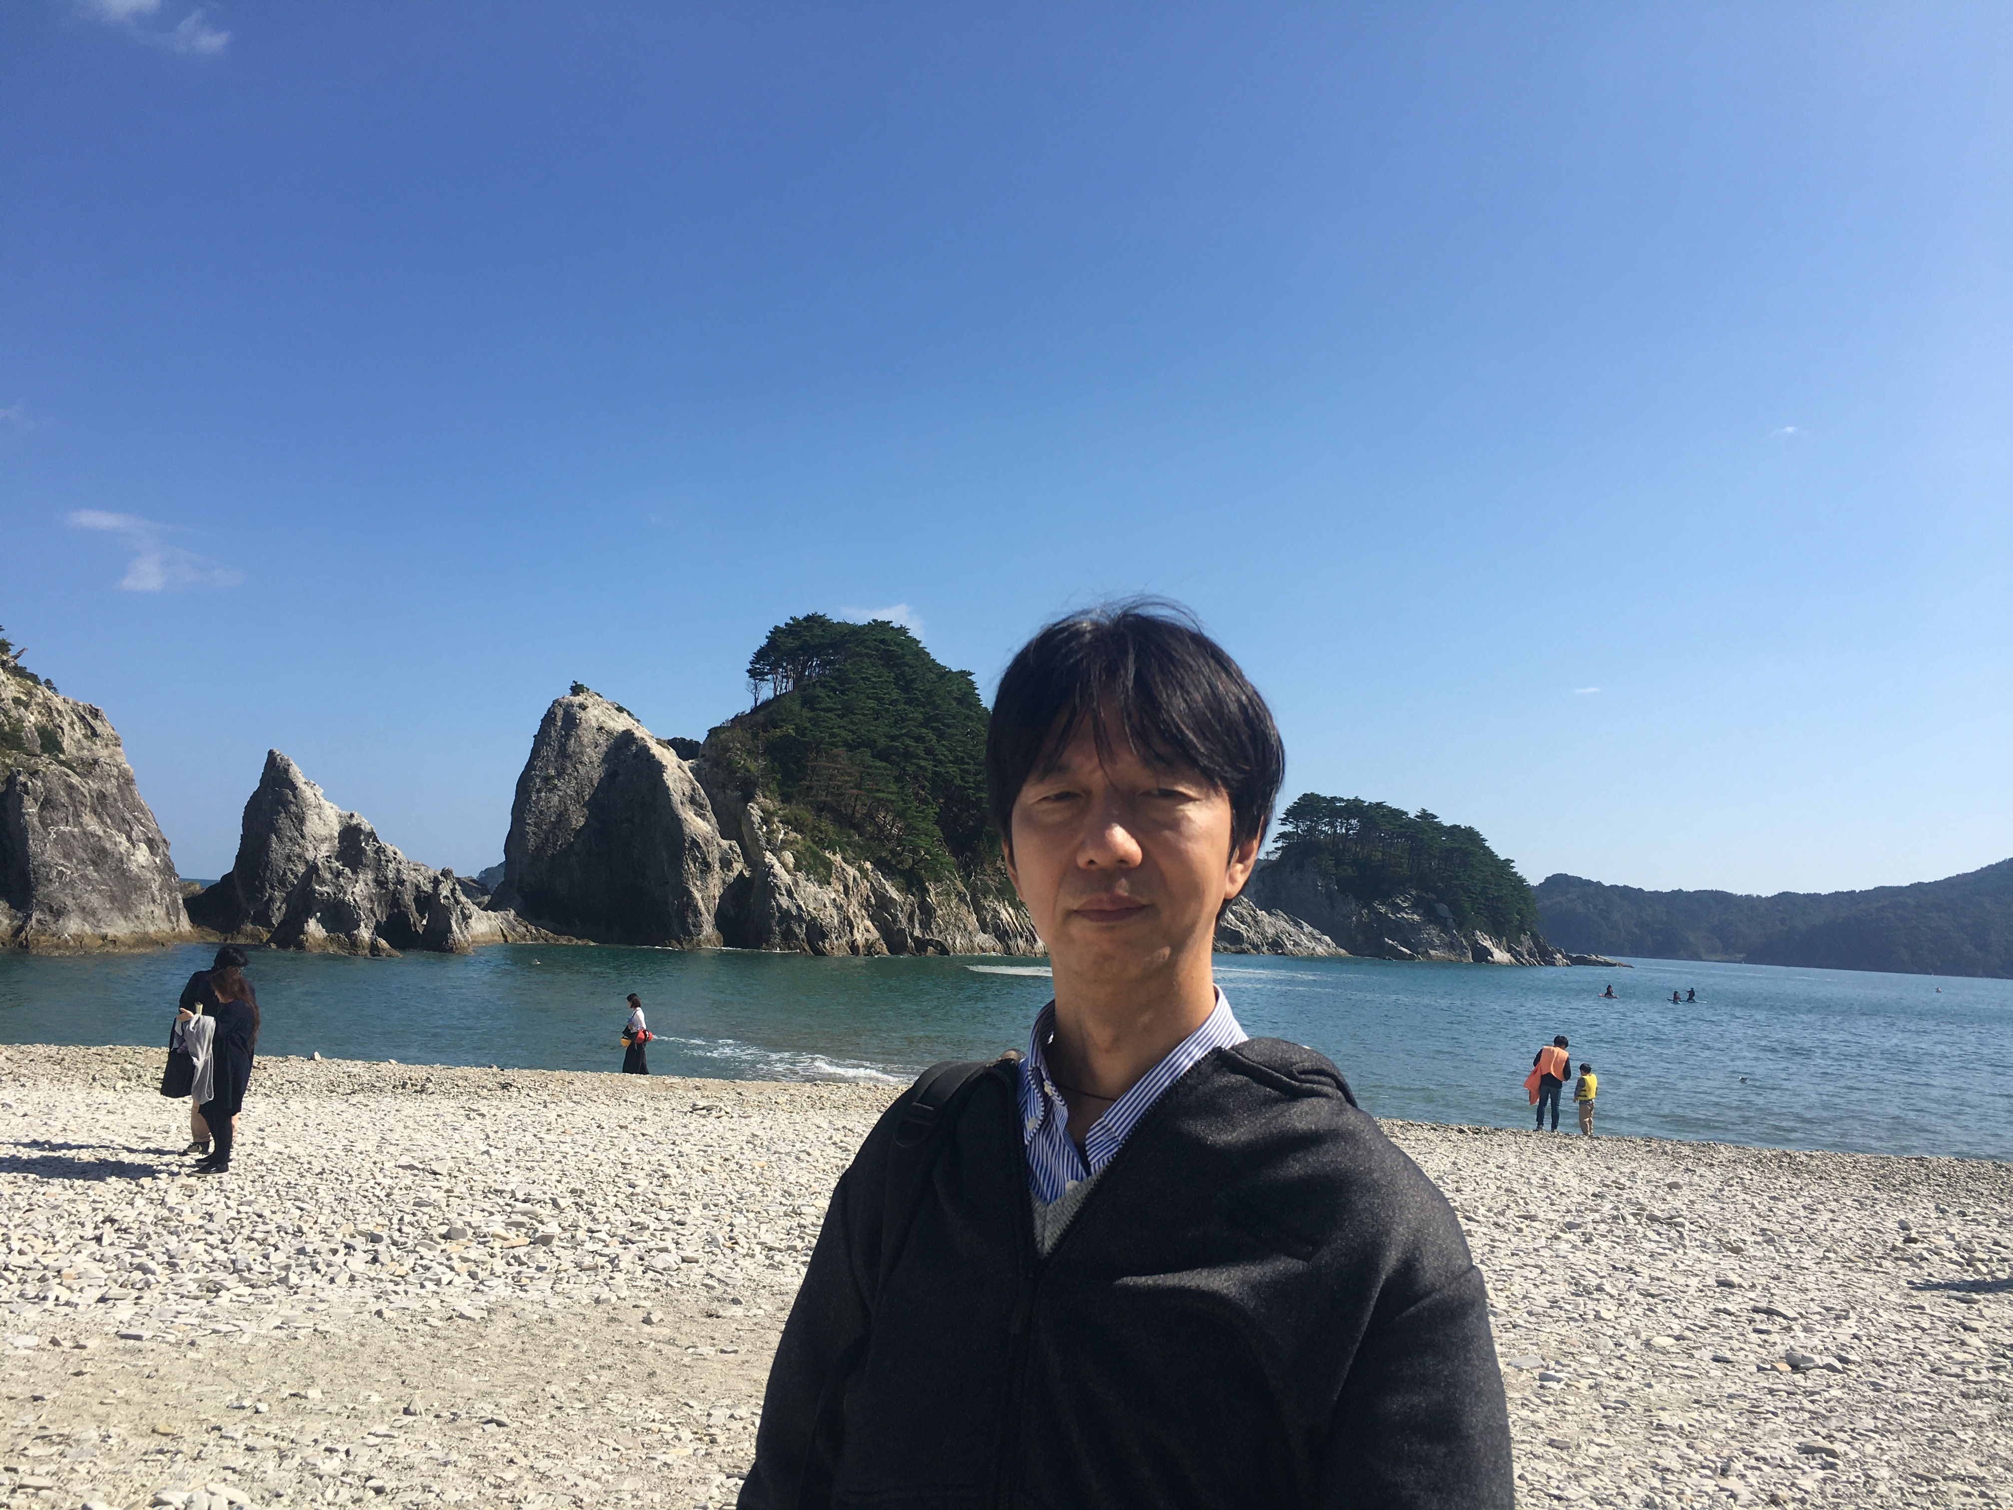
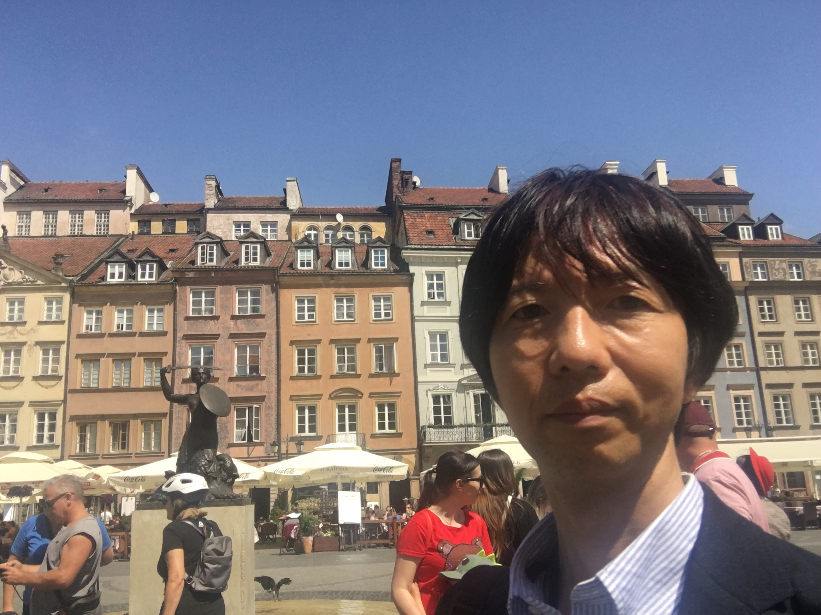
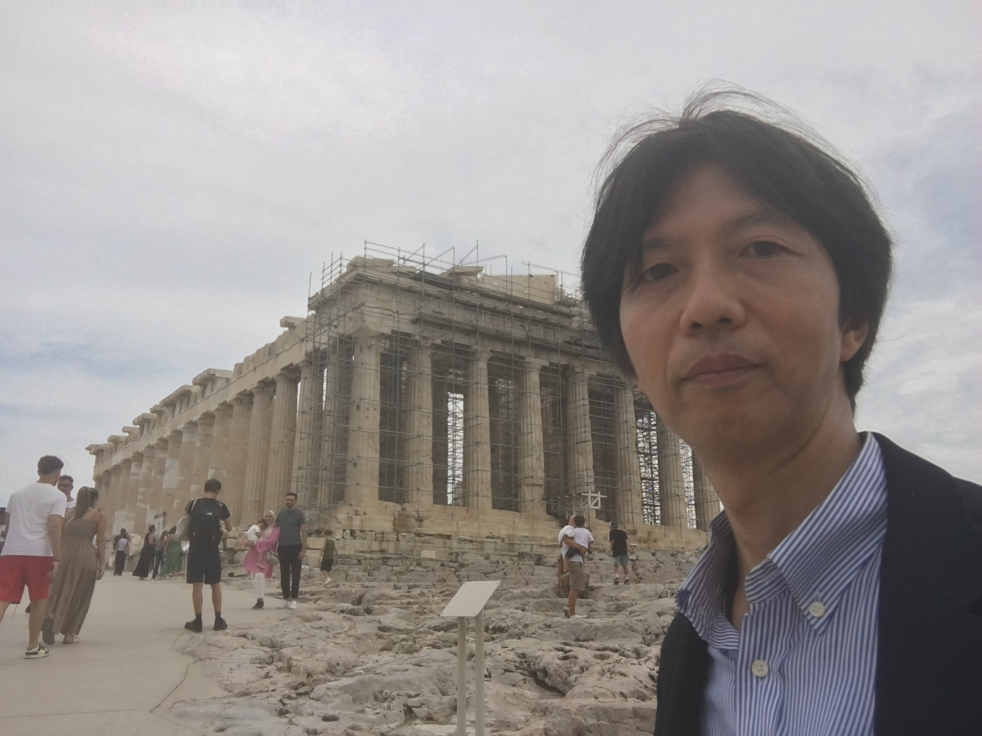
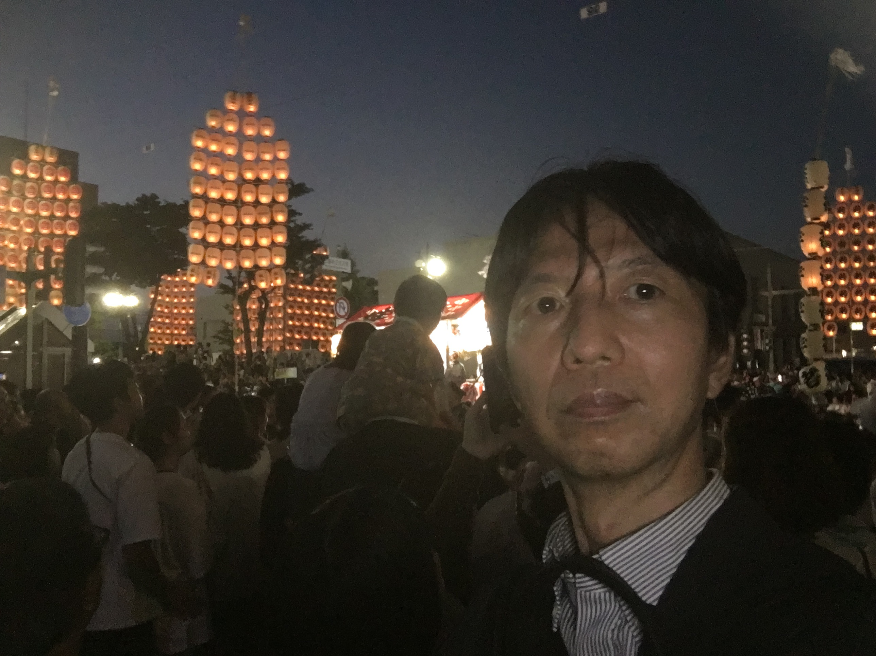
近況報告２
なかなか研究に割ける時間は取れないのですが、Higgs粒子の起源について少しずつ研究を進めています。
最近は時間ができた時はバイクで岩手近辺を見て回るようにもなりました。
PLANCK2023(Poland)
浄土ヶ浜
CORFU2024(Greece)
秋田竿燈祭り

Slide 4
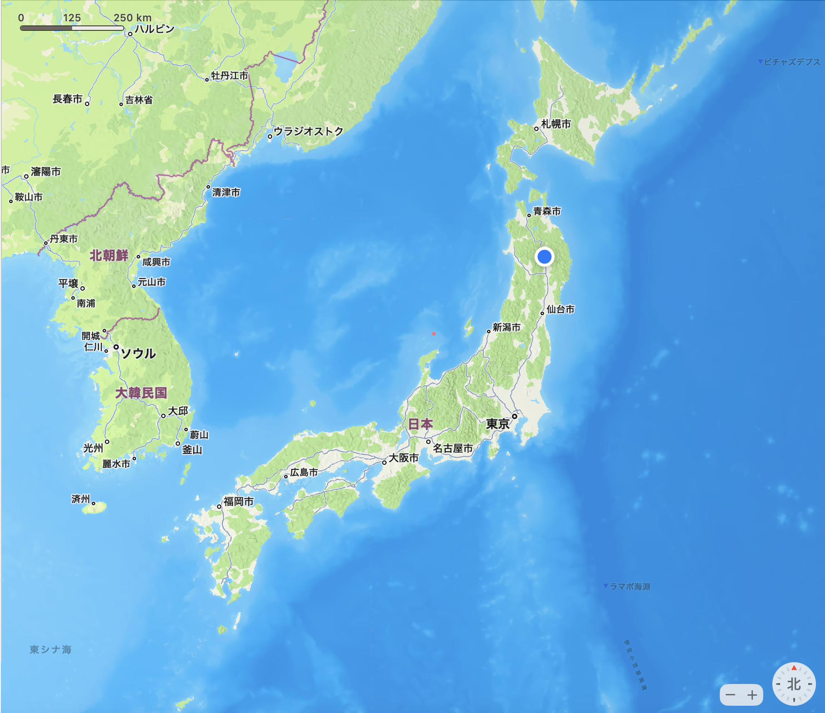
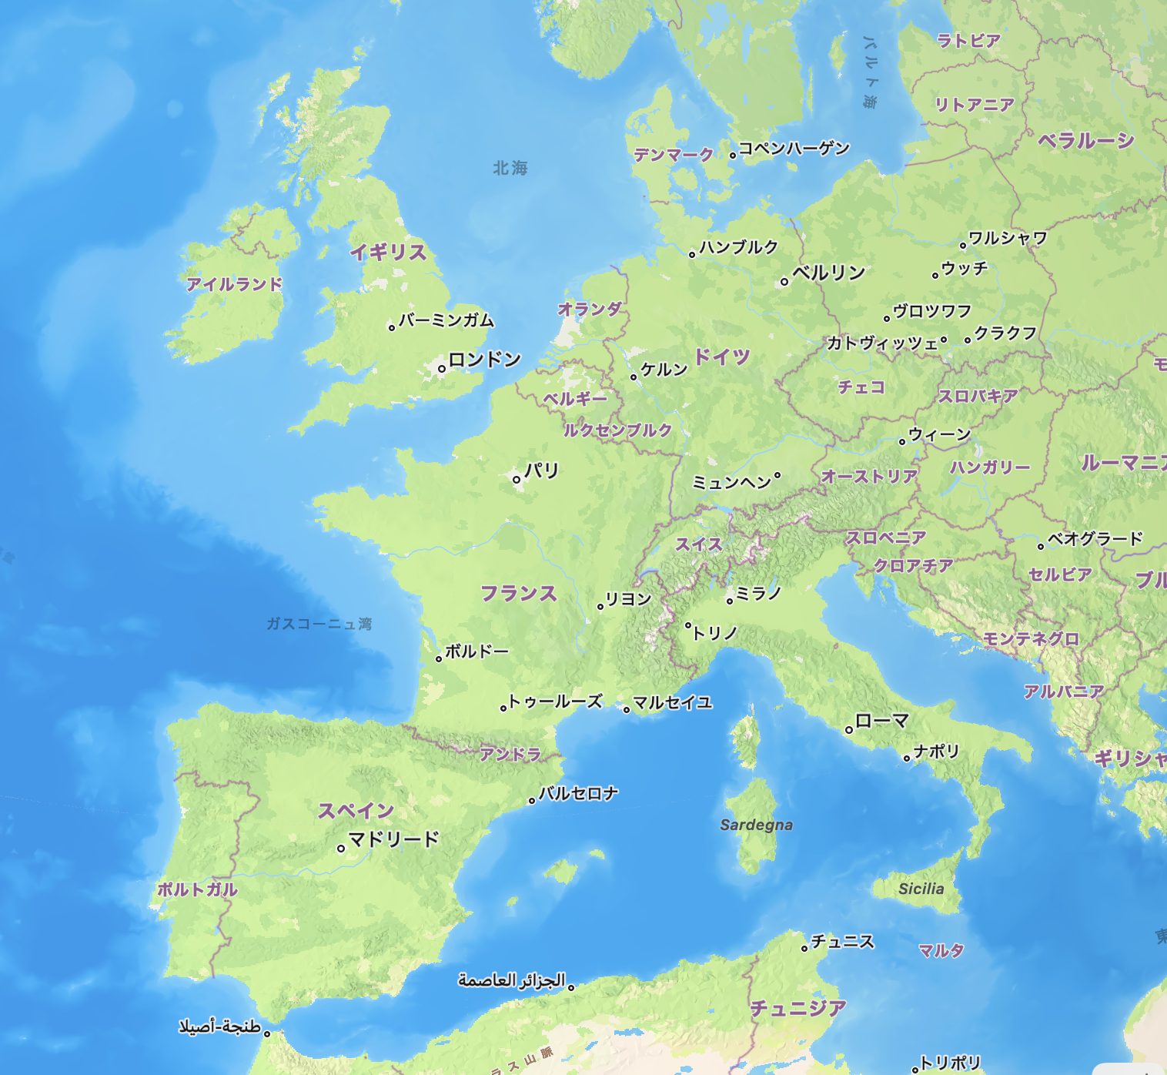
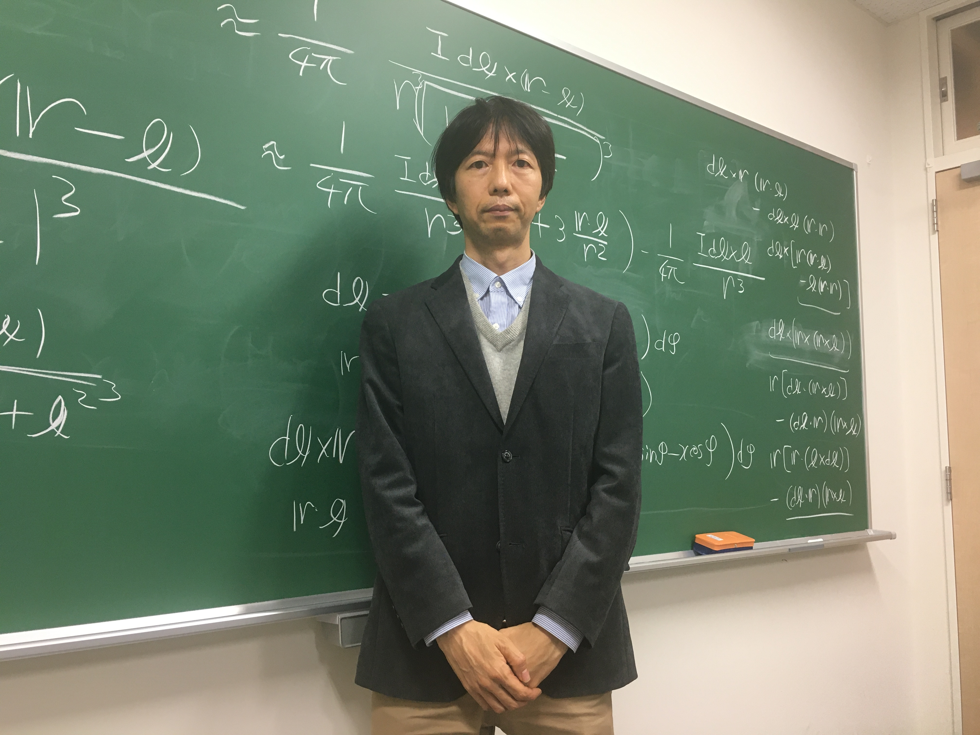
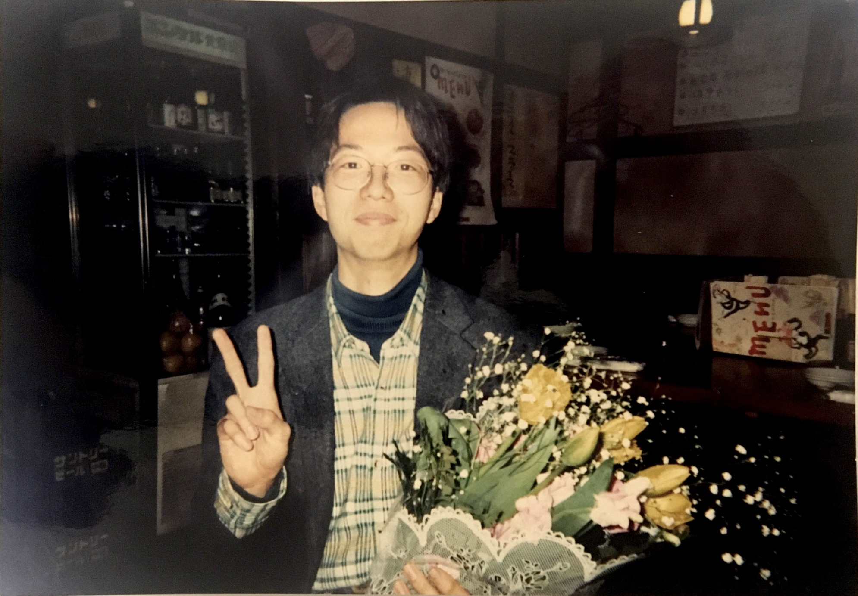
まとめ
2021
2001
2021
?
2007
2003
1997
2000
2009
2005
1994
素物性を離れて27年間、色々なことがありましたが在籍時の政池さんのご指導のお陰で
物理も私生活も得難い体験をすることができました。ありがとうございます。
ストックホルムよりも家族同伴で次回出席が次の個人的な目標です。

